Slide 1
Расширенное заседание экономического Совета
(итоги деятельности в сфере экономической политики мэрии
города Новосибирска в 2020 году)
Департамент экономики и стратегического планирования

Slide 2
Стратегия социально-экономического развития
города Новосибирска на период до 2030 года
(принята решением Совета депутатов города Новосибирска
от 24.12.2018 № 726)

Slide 3
Стабильное улучшение качества жизни жителей Новосибирска
I. Человеческий капитал
II. Экономический потенциал
III. Городская среда
1. Рост численности населения
2. Рост гуманитарного потенциала
3. Устойчивый экономический рост
4. Обеспечение безопасной жизни
5. Улучшение качества городской среды
Демография
Образование
Наука, высокие технологии
Правопорядок
Пространствен-ное развитие
Здоровье, долголетие
Культура
Инновационное производство
Предупреждение ЧС
Архитектурный облик
Занятость, доходы
Спорт
Торговля и сервис
Надежность
коммун. систем
Проблемные объекты
Жизненные потребности
Молодежная политика
Инвестиции
Энергетическая безопасность
Дорожная сеть
Социальная устойчивость
Внешние связи
Цифровая экономика
Экологическая безопасность
Транспорт

Slide 4
Этапы и сроки реализации
I
2019-2020
II
2021-2025
III
2026-2030
Система новых муниципальных программ
План мероприятий по реализации стратегии
Экономический совет
Завершение майских Указов Президента РФ
Молодежный чемпионат мира по хоккею
…
…
…
Повышение качества жизни населения
Устойчивость и конкурентоспособность экономики

Slide 5
Численность постоянного населения
(на конец года), тыс. человек
1649,9
1625,6
1633,6
1612,8
1618,0
1602,9
1622,2

Slide 6
Показатели достижения целей СЭР Новосибирска
2018
2020
Численность постоянного населения (на конец года), тыс. человек
Ожидаемая продолжительность жизни при рождении, лет
Численность занятых в экономике, тыс. человек
Оборот розничной торговли, кр. и ср., млн. рублей
Объем платных услуг населению, кр. и ср., млн. рублей
Объем отгруженных товаров по промышленности, кр. и ср., млн. рублей
Объем отгруженных инновационных товаров, кр. и ср., млн. рублей
Объем инвестиций в основной капитал, кр. и ср., млн. рублей
Объем работ по деятельности «Строительство», кр. и ср., млн. рублей
Число зарегистрированных преступлений на 100 тыс. населения, единиц

Slide 8
Общая динамика значений показателей
125 показателей стратегии

Slide 9
Зоны риска
Численность населения
Отгрузка инновационной продукции
Аварийный и
ветхий
жилищный
фонд
Научные кадры
Посещение театров, музеев
Годовой объем ТКО
Износ сетей
Парк
общест-
венного
транспорта

Slide 10
Две шкалы оценки контрольных показателей
10 показателей
в сравнении со стартовыми значениями
10 показателей
в сравнении с плановыми значениями

Slide 11
Система документов стратегического планирования
Стратегия социально-экономического развития города Новосибирска на период до 2030 года
План мероприятий по реализации стратегии социально-экономического развития города Новосибирска на период до 2030 года
Прогноз социально-экономического развития города Новосибирска на среднесрочный период
Муниципальные программы
…
13 новых программ
…
72 проекта по внесению изменений
1,5 тыс. предложений по изменению лимитов
анализ оценки эффектив-ности 21 программы
Совершен-ствование правового регулир-я
…
…

Slide 12
Стратегия социально-экономического развития города Новосибирска на период до 2030 года
Цели, задачи
2020
План мероприятий по реализации стратегии социально-экономического развития города Новосибирска до 2030 года
Муниципальные программы
Программы комплексного развития
Генеральный план
Государст-венные программы
Националь-ные проекты
Бюджет города Новосибирска на очередной финансовый год и плановый период
Внебюджетные средства

Slide 13
1. Развитие человеческого капитала
42974
42296
30146
4499
31.12.2019
31.03.2020
30.06.2020
30.09.2020
31.12.2020
Численность официально зарегистрированных безработных, человек

Slide 14
Совершенствование системы
оплаты труда
МУ
Усиление ответственности за нарушение трудовых прав работников
Методологическая помощь по организации удаленной работы в период пандемии
МУП
Обеспечение гарантий по оплате труда руководителей в сложных экономических условиях пандемии
Разработка метод. рекомендаций по формированию системы оплаты труда работников
Мониторинг заработной платы руководителей, исполнения целевых показателей по «майским» указам
Экспертиза соответствия трудовому законодательству проектов трудовых договоров
Система премирования по результатам деятельности
Мониторинг задолженности по налогам и сборам (совместно с УФНС)

Slide 15
Социальное партнерство
Легализованы трудовые отношения c >30 тыс. человек
1359 коллективных договоров (295 тыс. человек)
7 соглашений

Slide 16
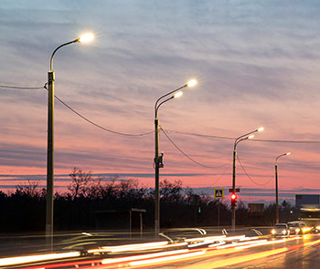
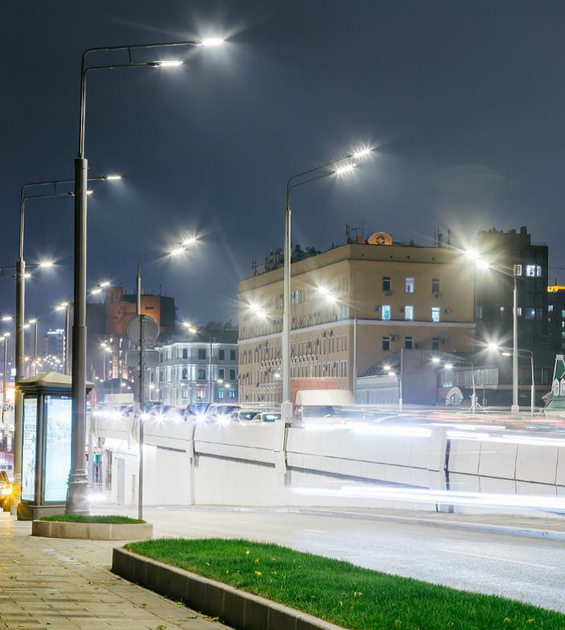
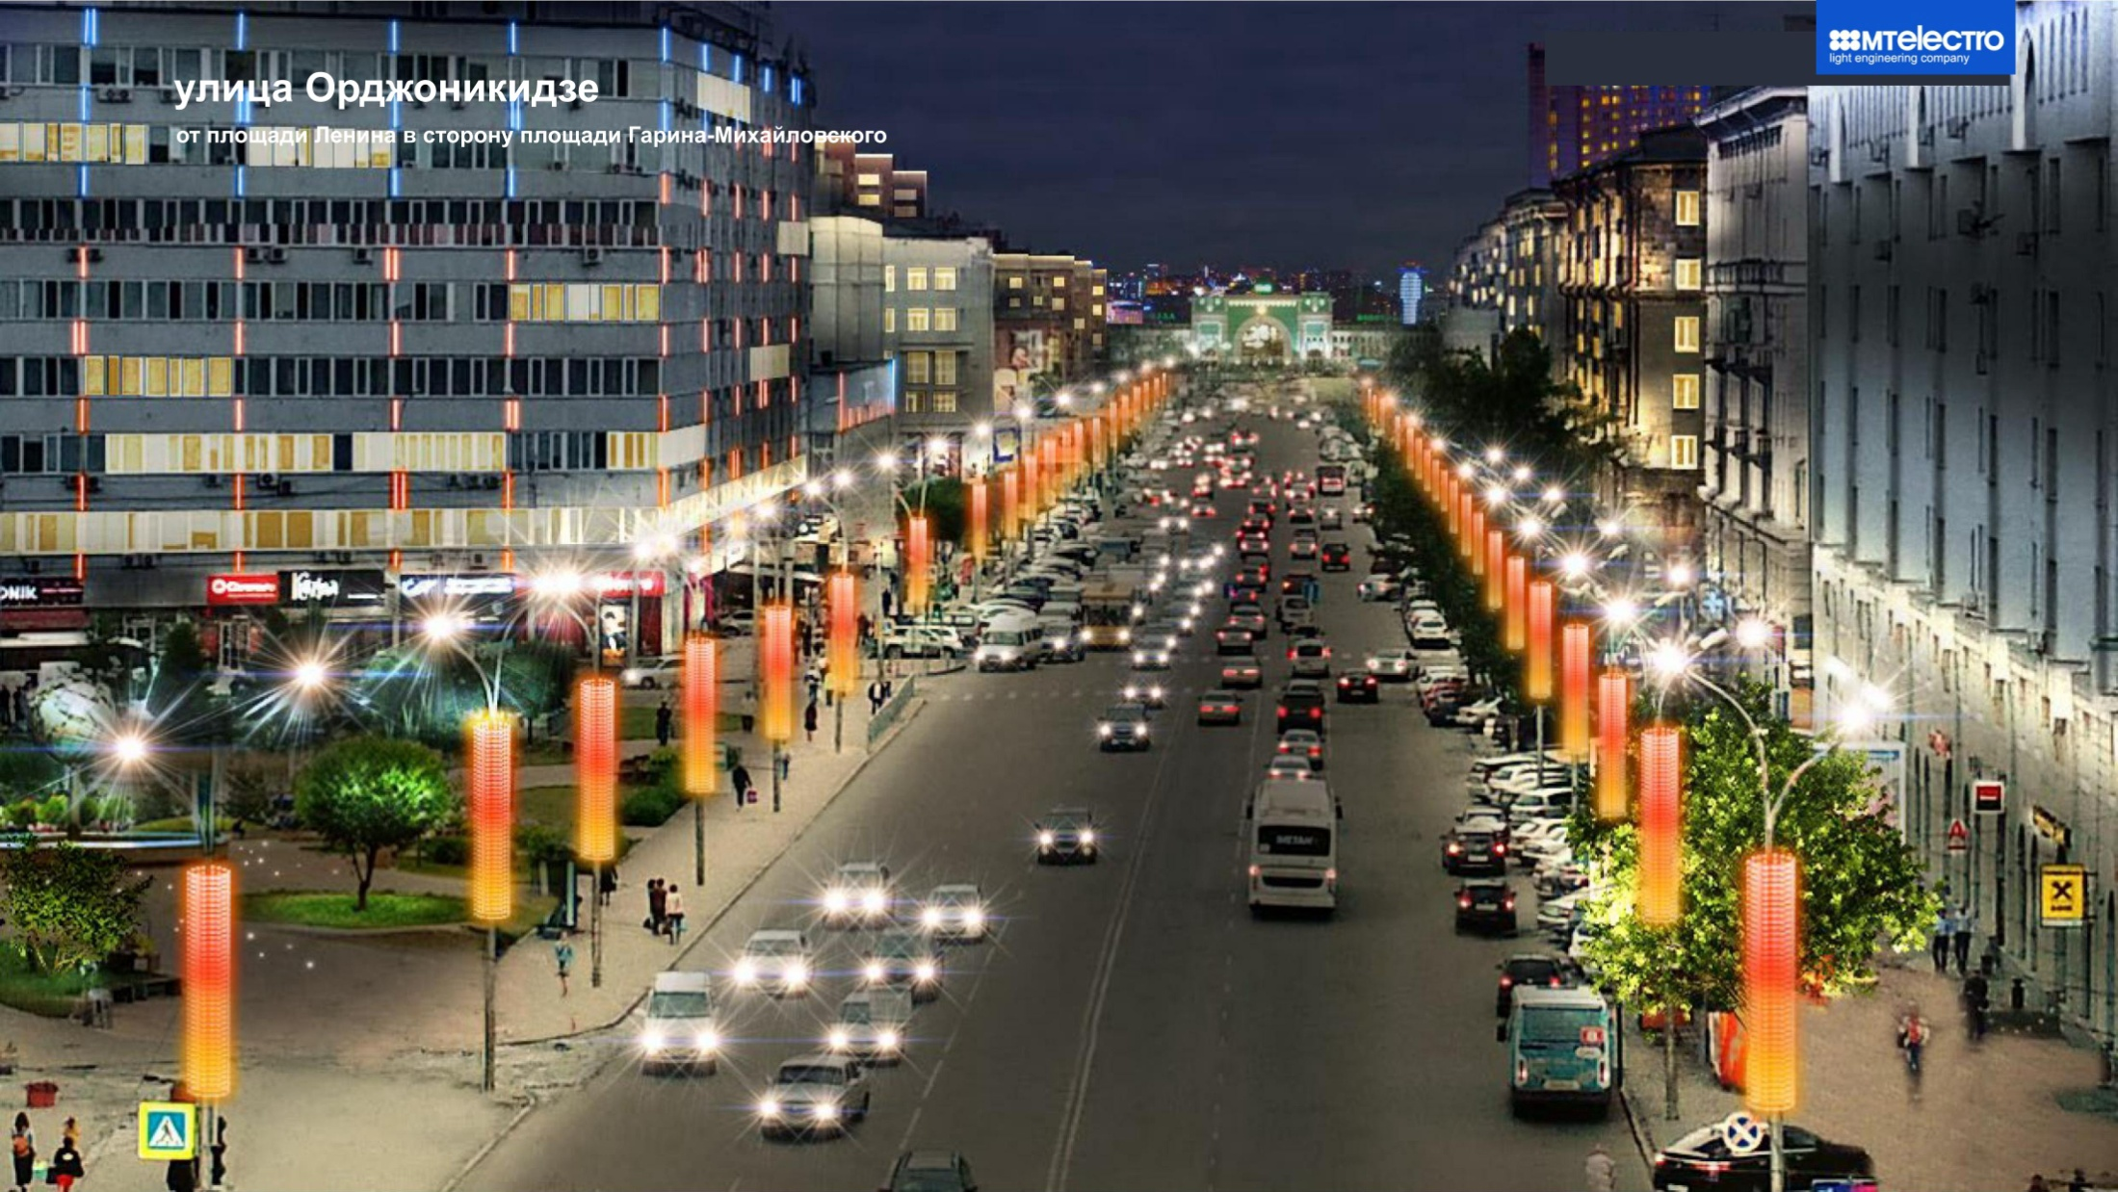
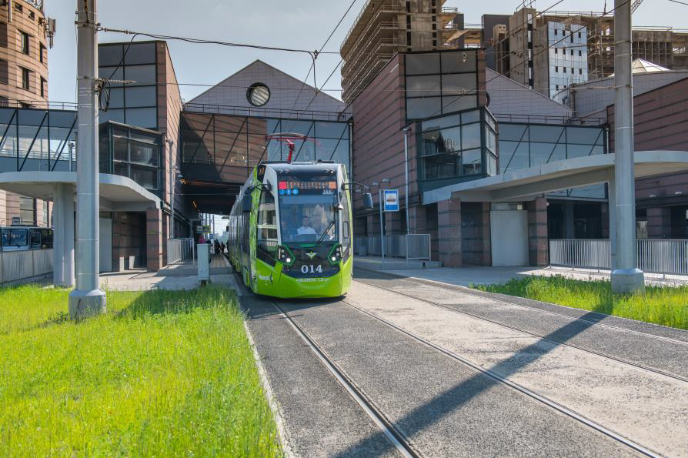
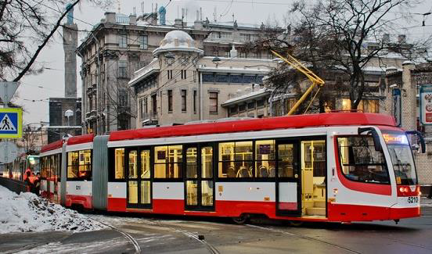
2. Рост экономического потенциала

Slide 17
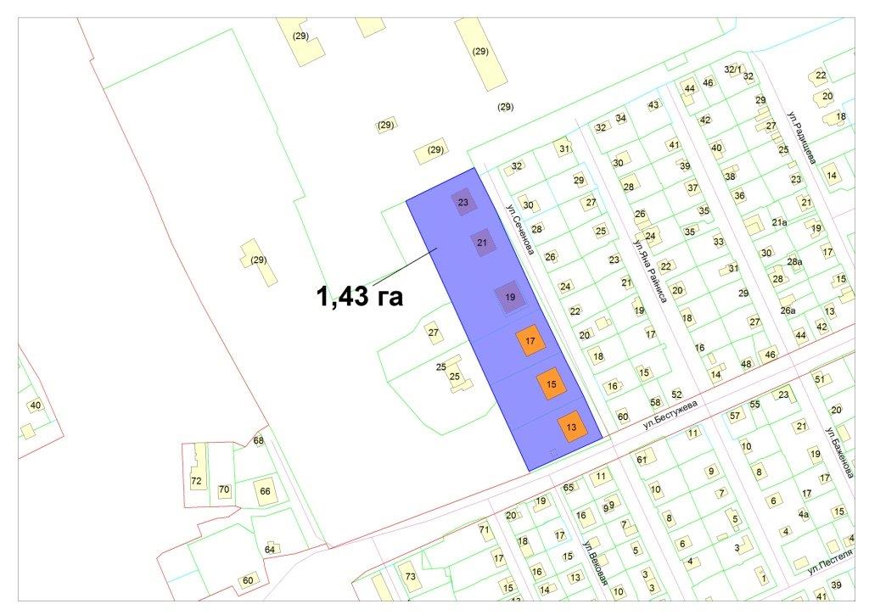
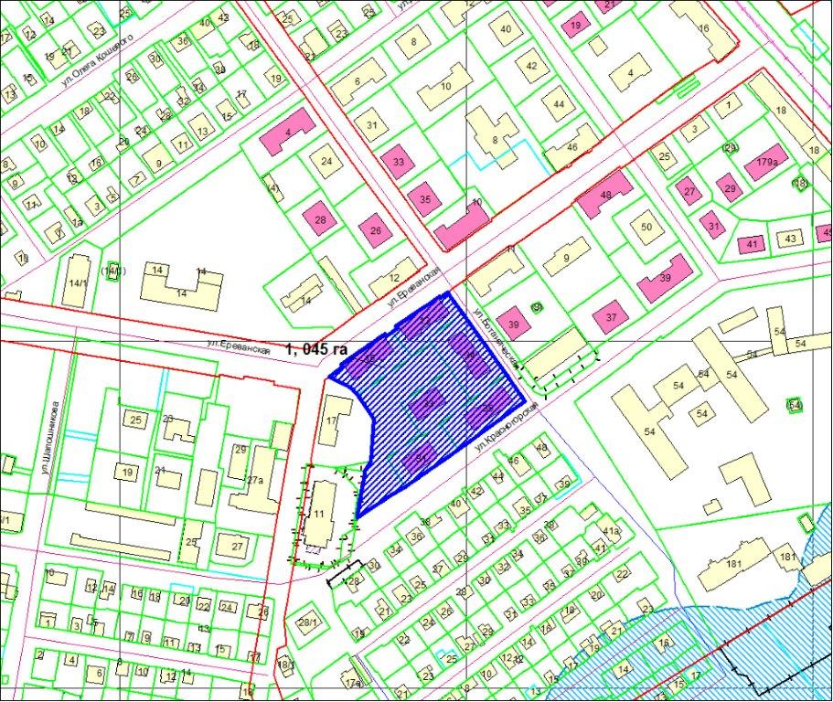
Ветхое и аварийное жилье

Slide 18
3. Формирование современной и безопасной городской среды
180
Средний
уровень
Индекс качества городской среды крупнейших городов РФ в 2019 году

Slide 19
Количество предложений по наказам избирателей
VI созыв
VII созыв
ПЛАН 4368 наказов
431
664
691
698
400
РЕАЛИЗОВАНО 2884 наказа (оценка)

Slide 20
Расширенное заседание экономического Совета
(итоги деятельности в сфере экономической политики мэрии
города Новосибирска в 2020 году)
Департамент экономики и стратегического планирования

